Slide 1
Foundation Jana De Koker
Voor een lach van een kind
Onze activiteiten

Slide 2
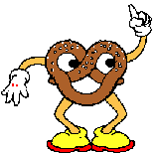
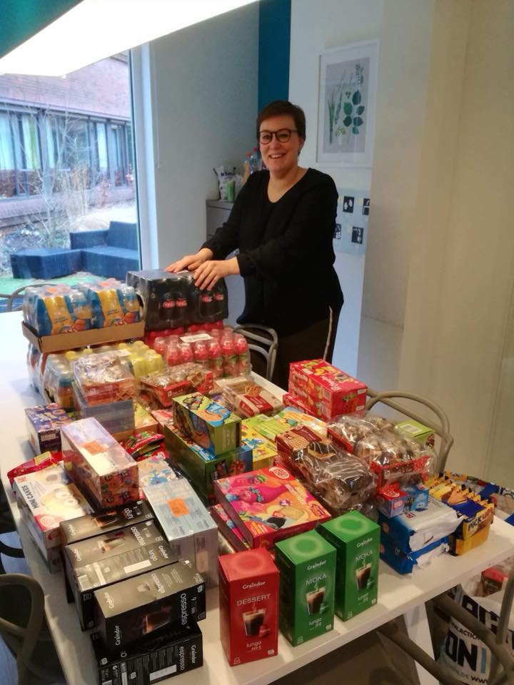
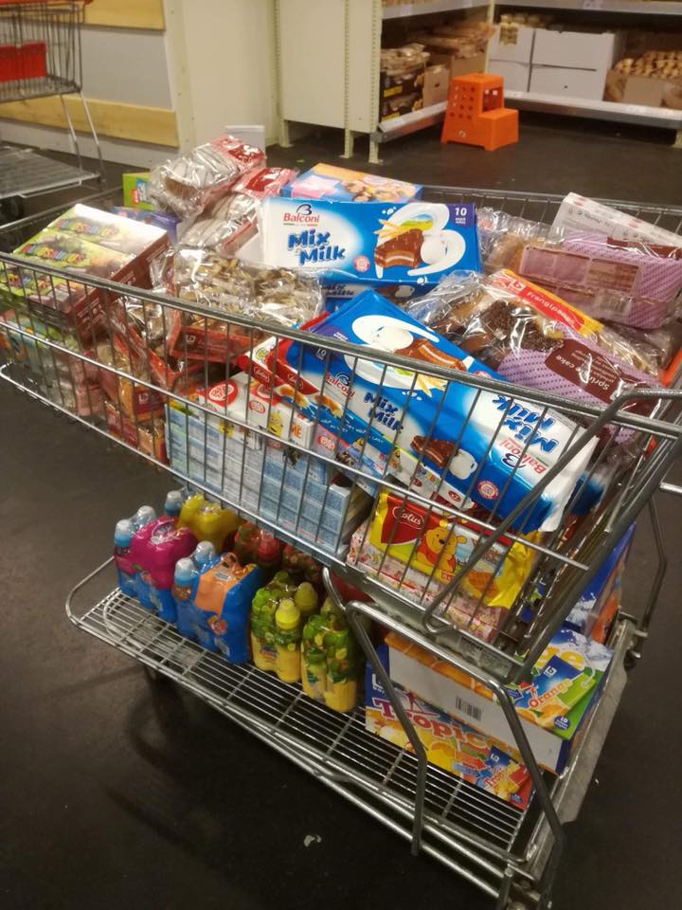
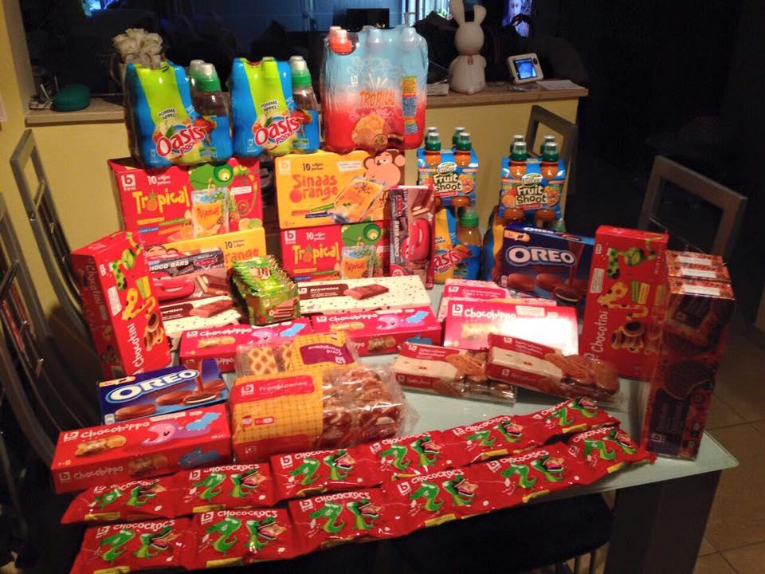
Een vieruurtje voor iedereen!
Onze activiteiten
Ik heb eigenlijk wel zin in een koekje net zoals thuis!

Slide 3
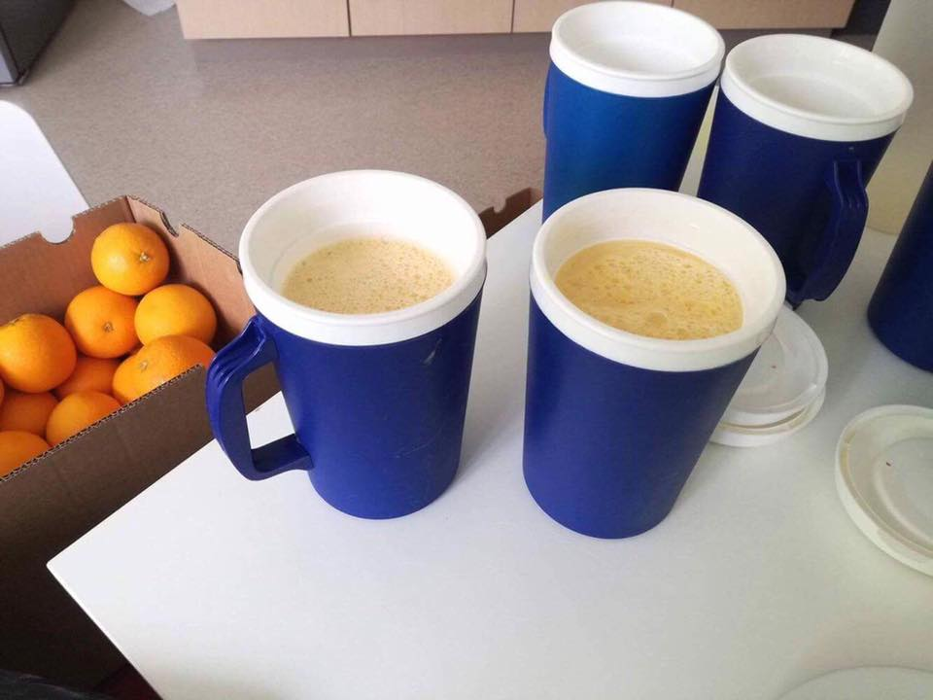
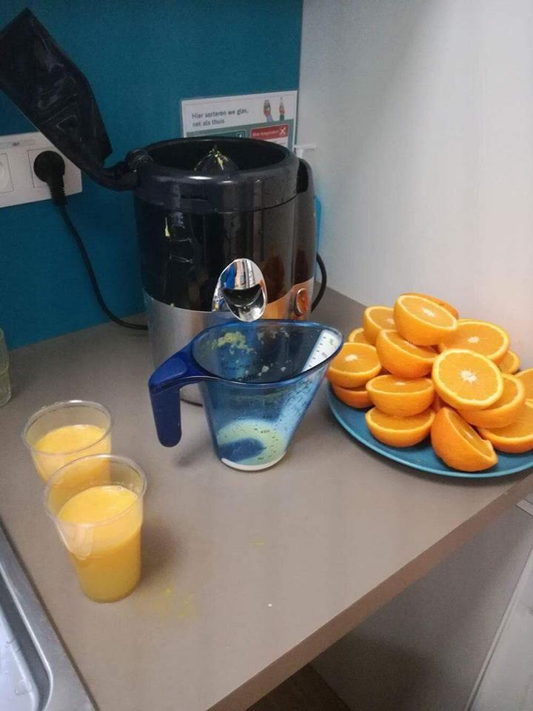
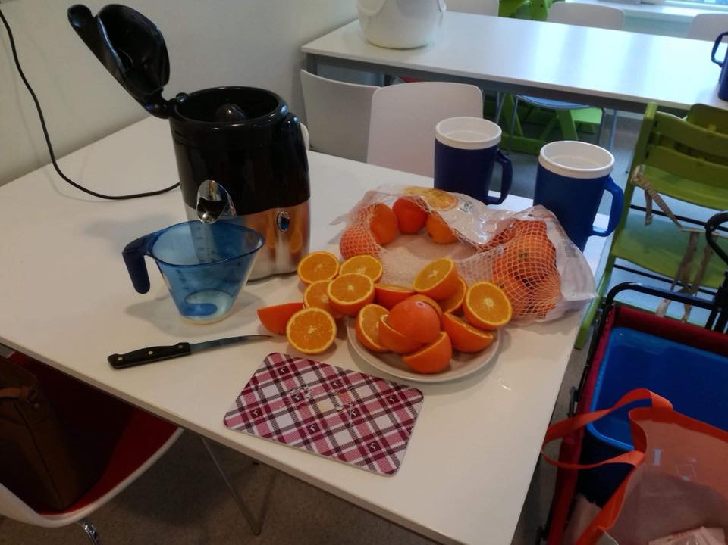
Vitamientjes!
Onze activiteiten

Slide 4
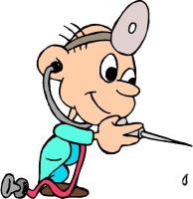
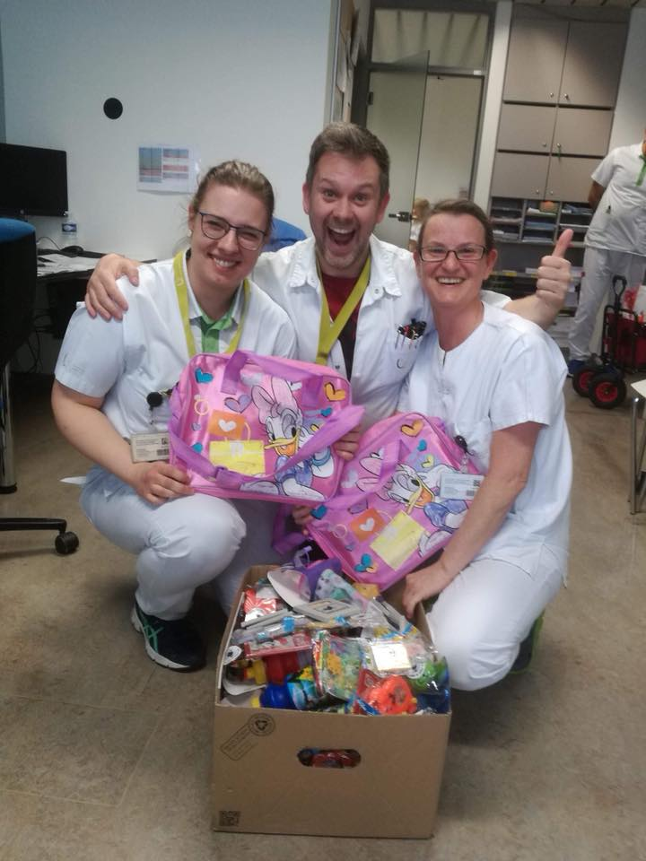
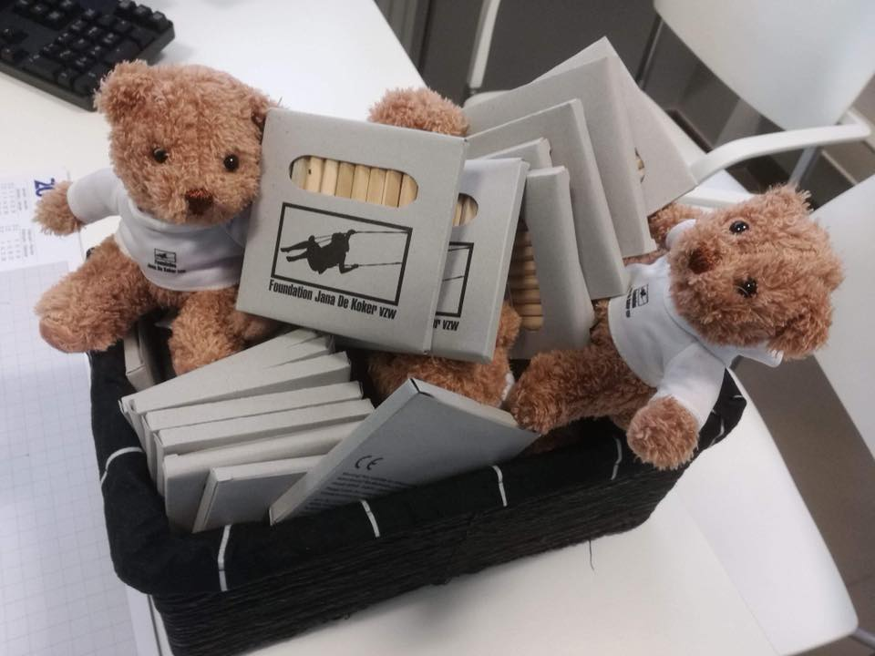
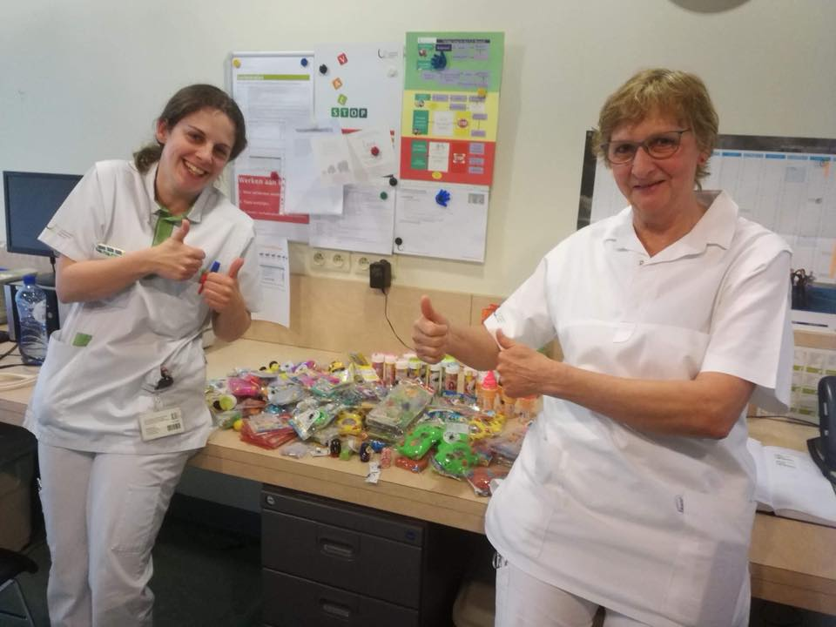
Prikcadeautjes
Onze activiteiten

Slide 5
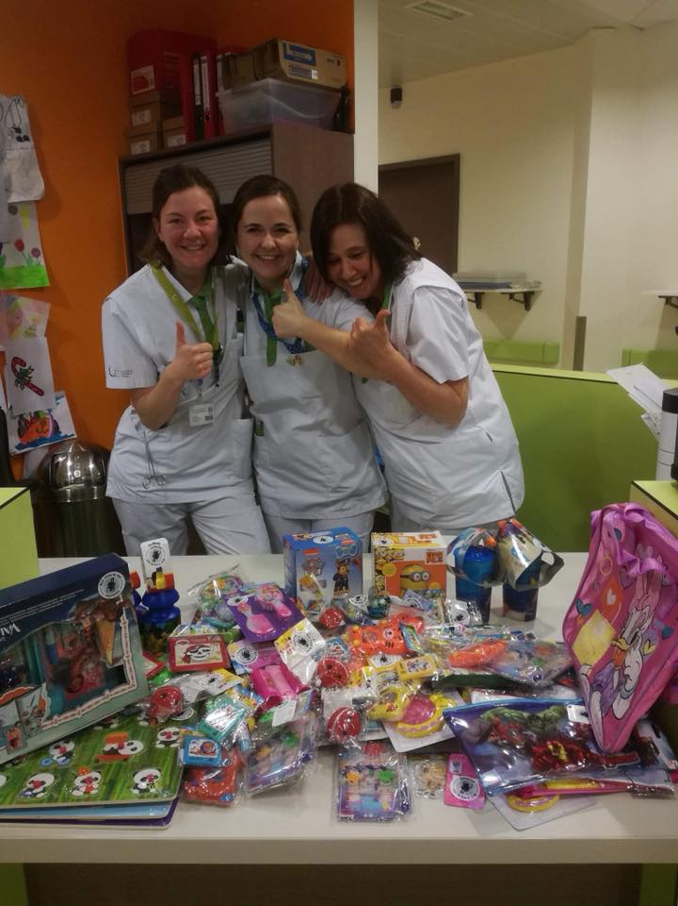
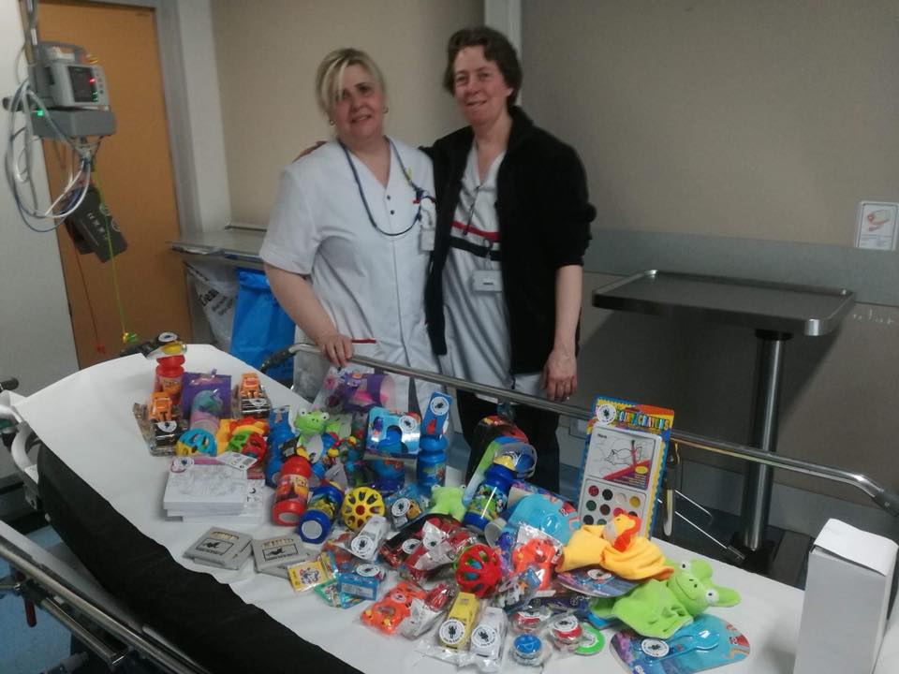
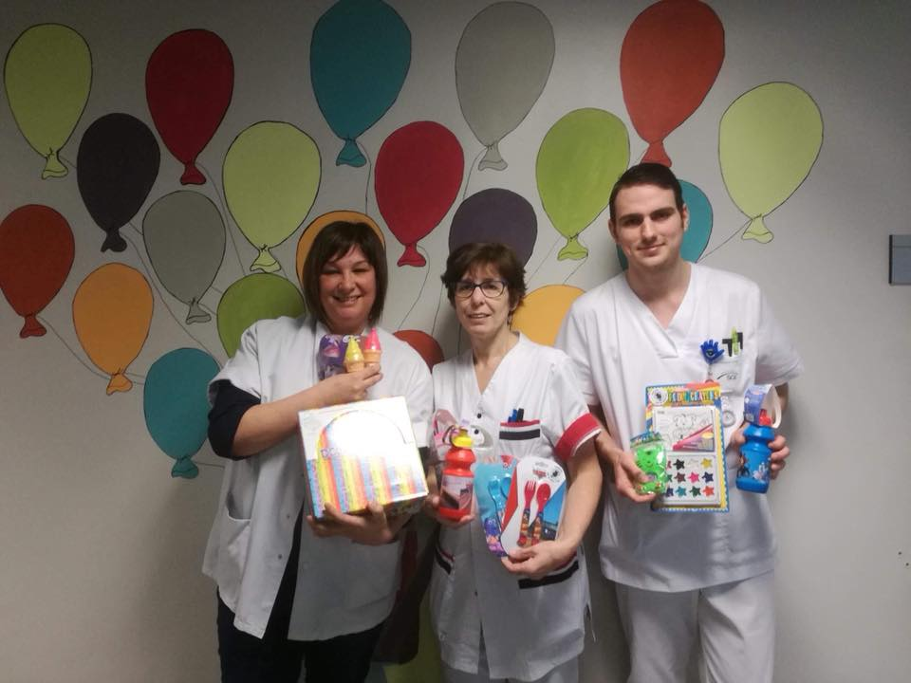
Prikcadeautjes
Onze activiteiten

Slide 6
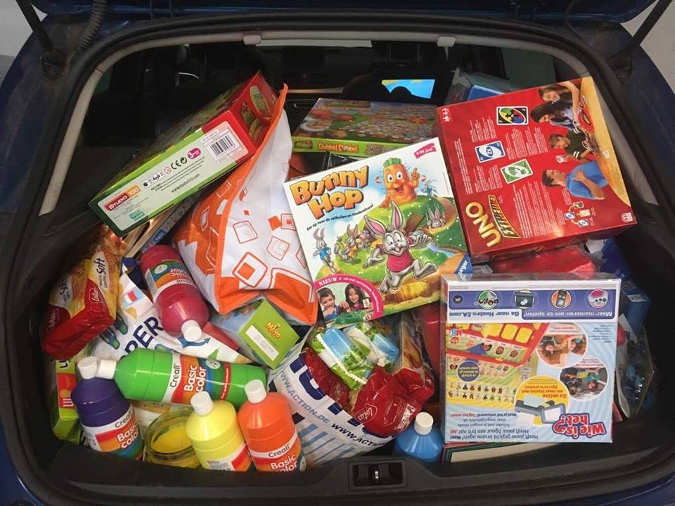
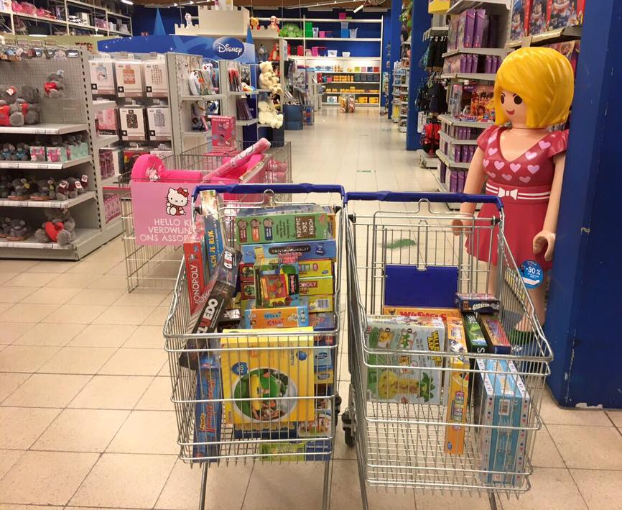
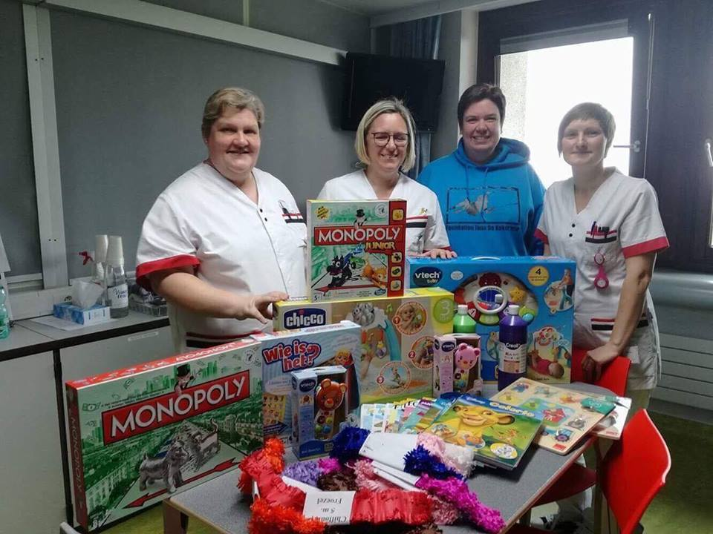
Gezelschapsspelen
Onze activiteiten
Mama, gaan we een gezelschaps-spel spelen?

Slide 7
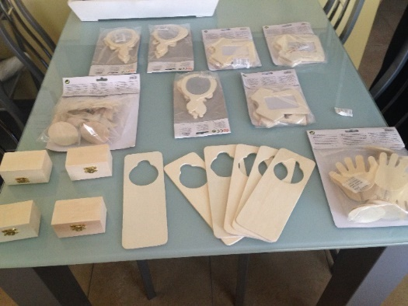
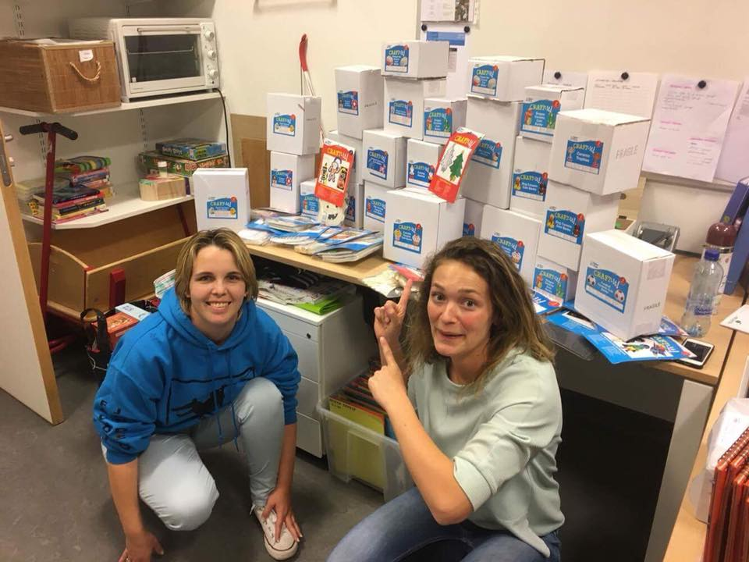
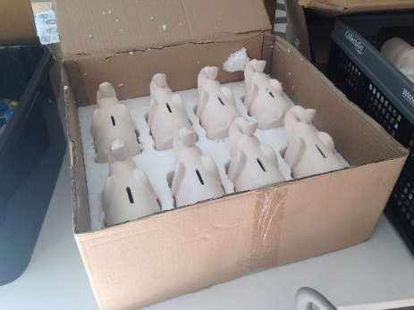
Knutselen maar!
Onze activiteiten

Slide 8
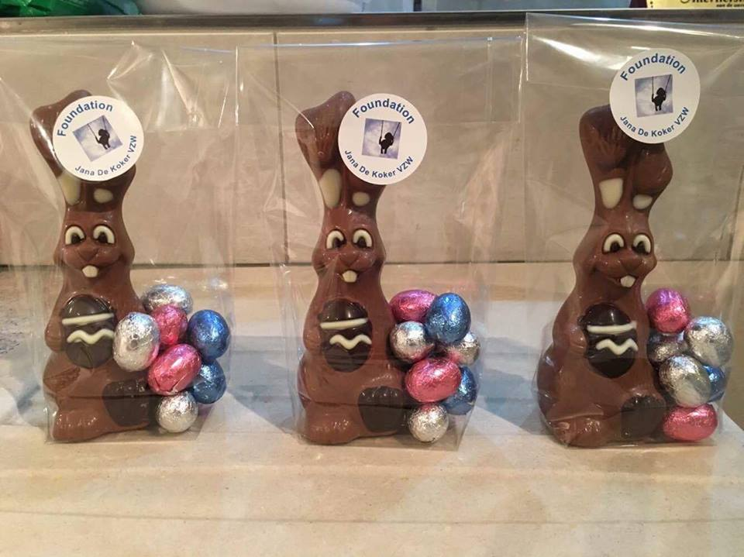
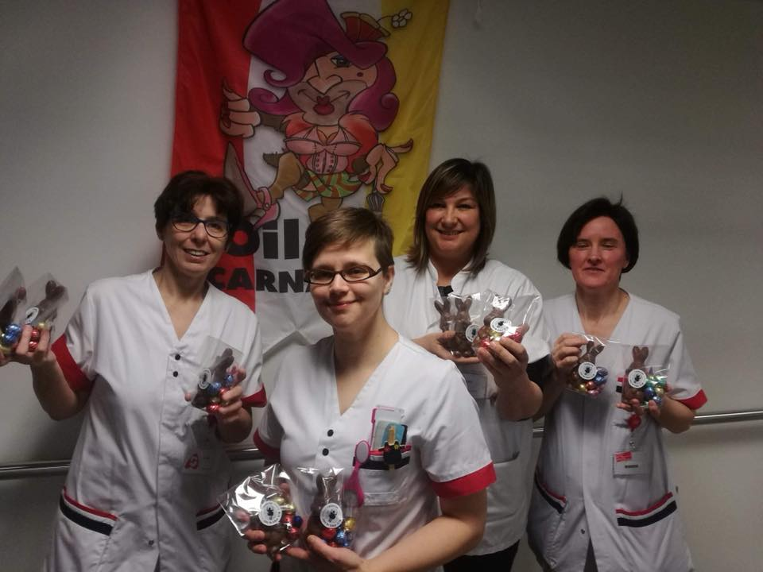
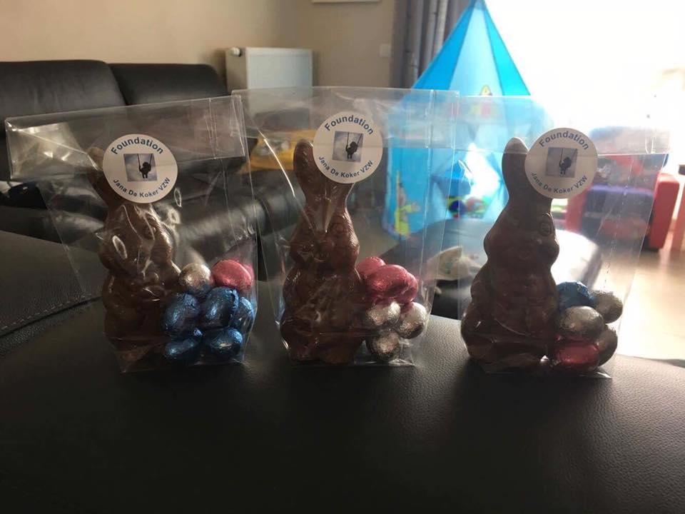
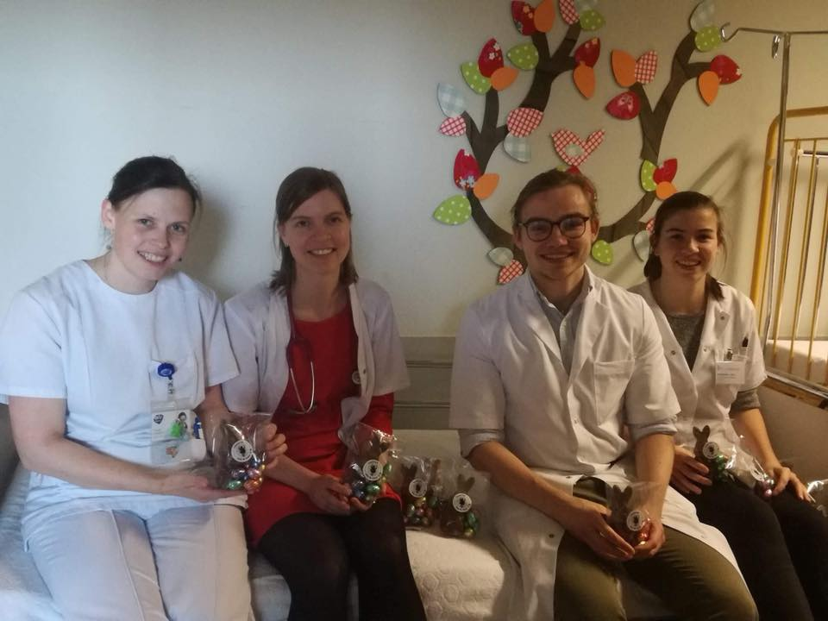
De paashaas op bezoek!
Onze activiteiten
WOW! In het ziekenhuis komt de paashaas ook met lekkere chocolade op bezoek!

Slide 9
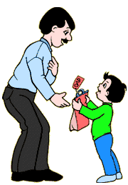
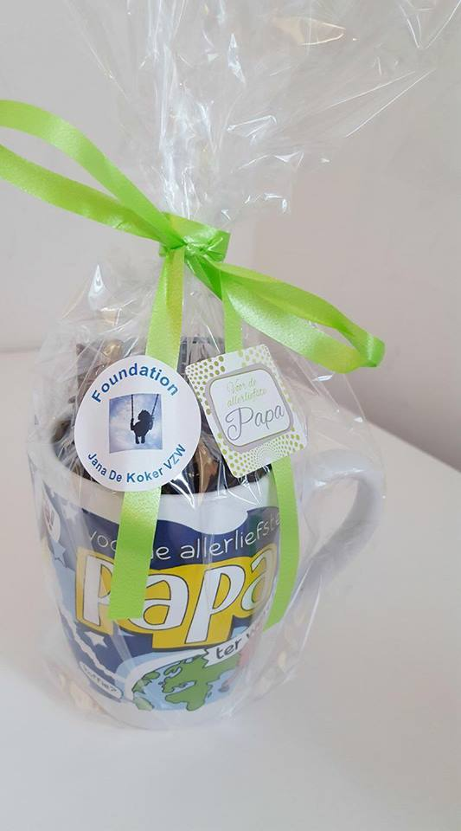
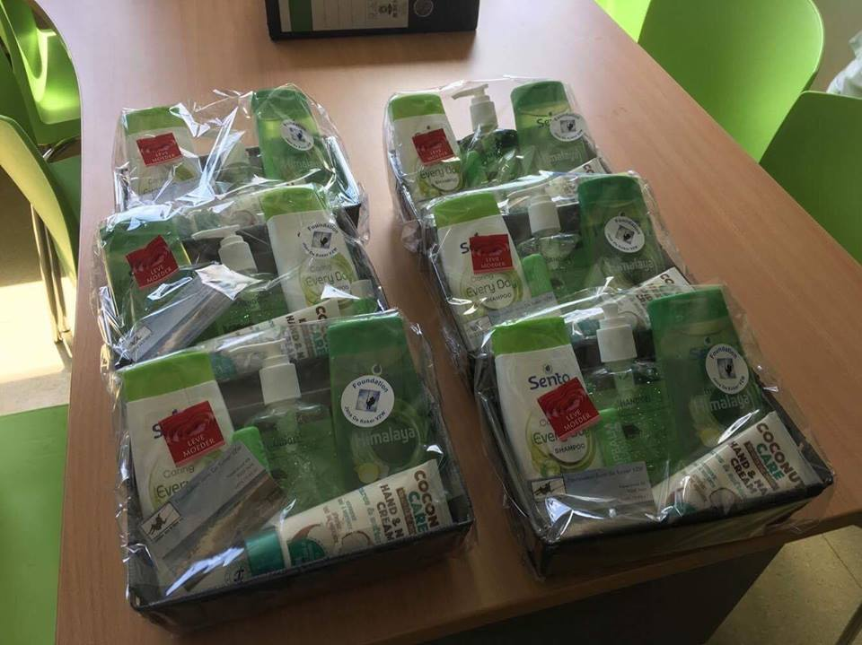
Onze activiteiten
Moederdag en Vaderdag
Zullen mama en papa dit jaar dan wel een cadeautje krijgen nu dat ik in het ziekenhuis lig?

Slide 10
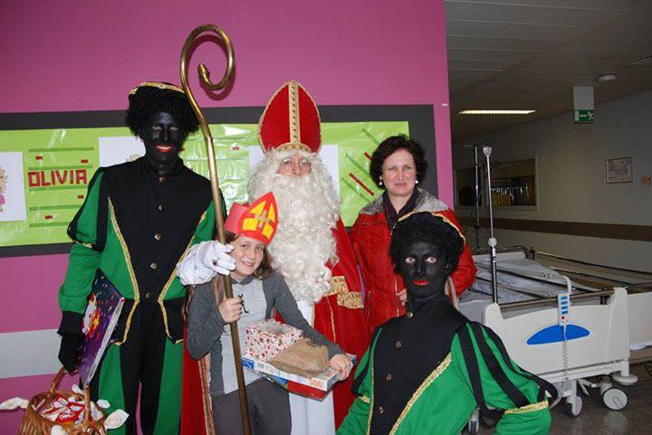
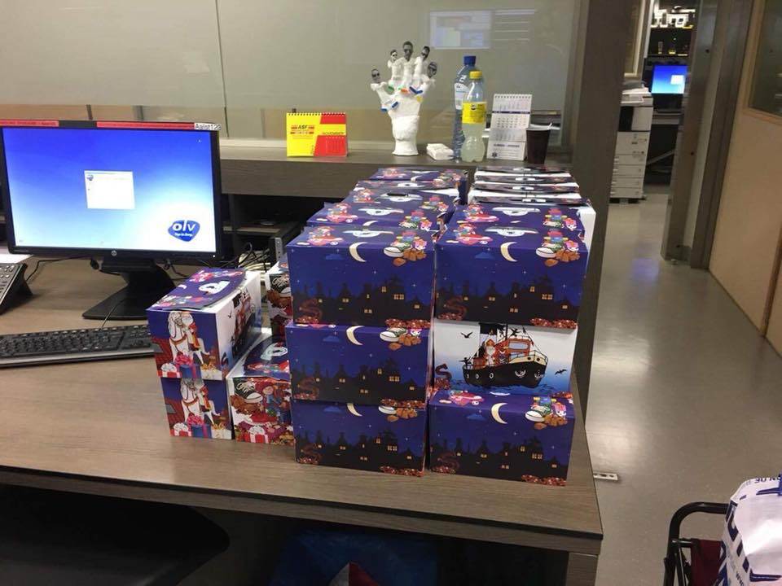
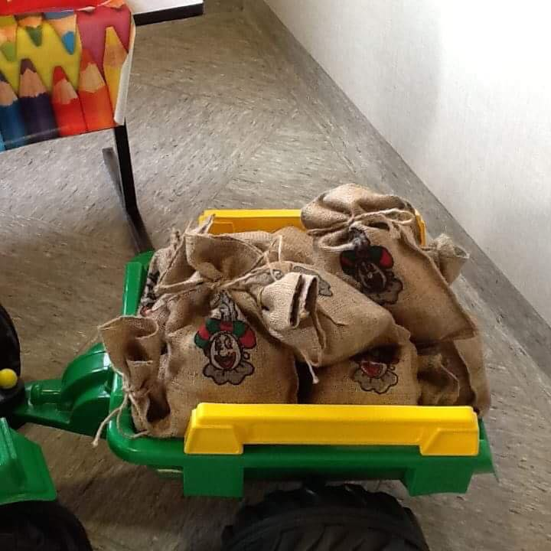
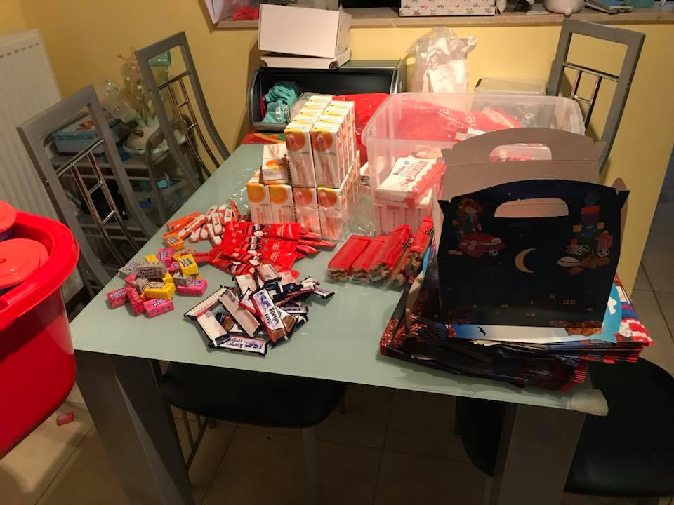
Sint en Zwarte Piet komen langs!
Onze activiteiten

Slide 11
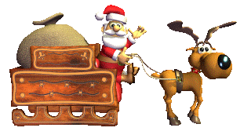
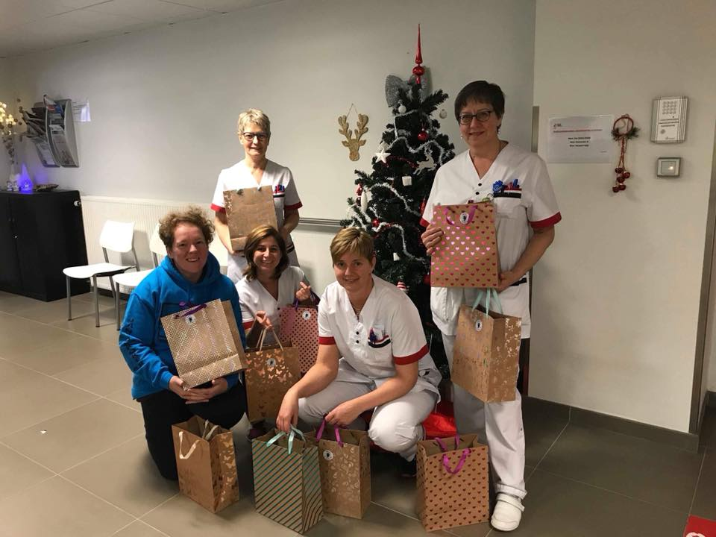
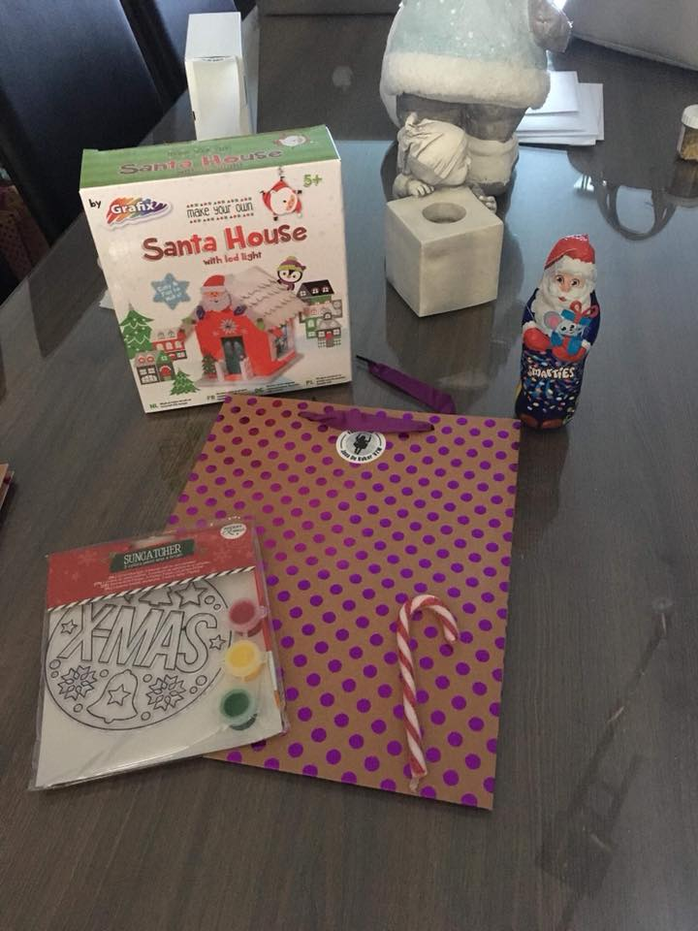
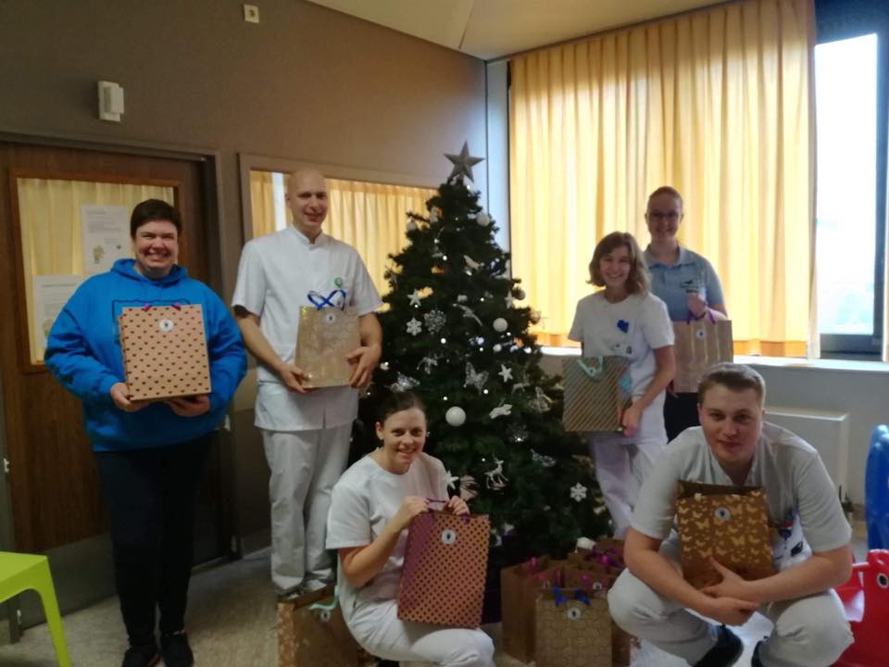
Kerstcadeautjes à volonté!
Onze activiteiten
Zou de kerstman ook langskomen in de ziekenhuizen?

Slide 12
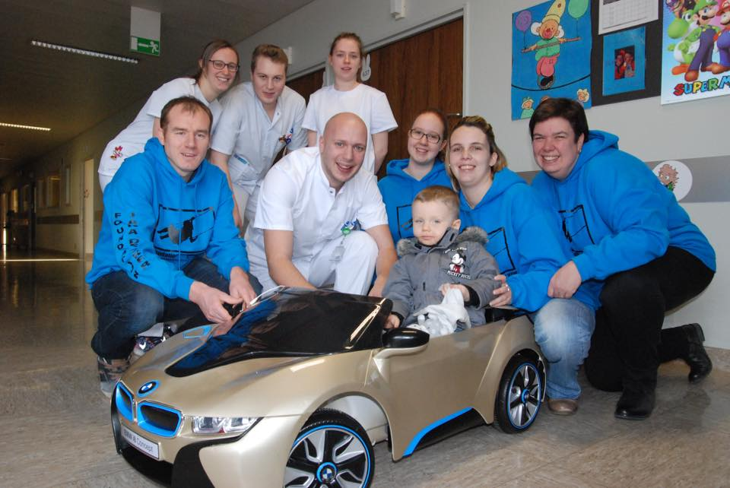
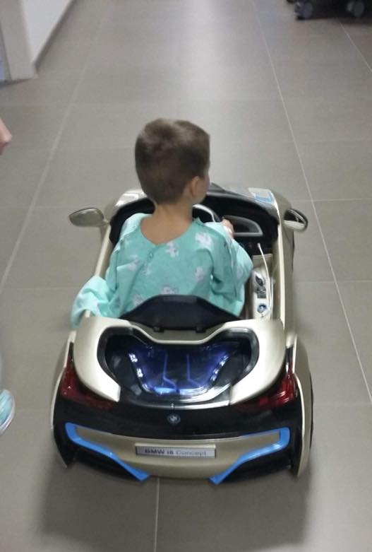
Onze activiteiten
Tuut tuut!
Dit is zo veel leuker dan in een gewoon bedje naar het operatiekwartier gaan!

Slide 13
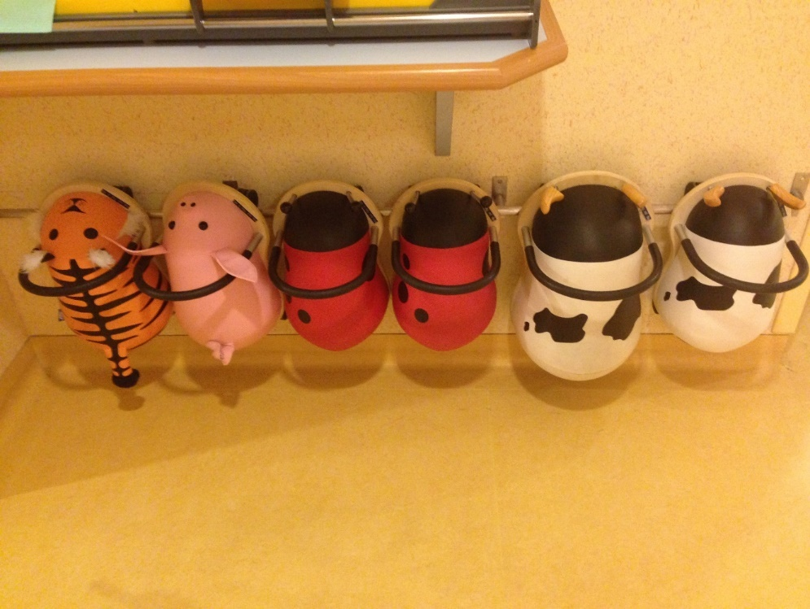
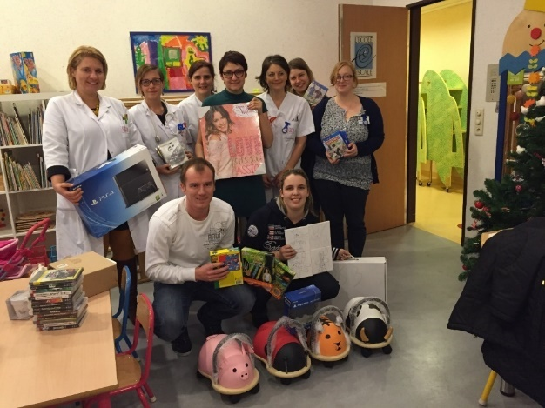
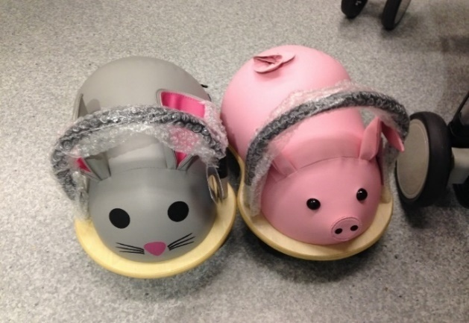
Onze activiteiten
Vroem vroem!

Slide 14
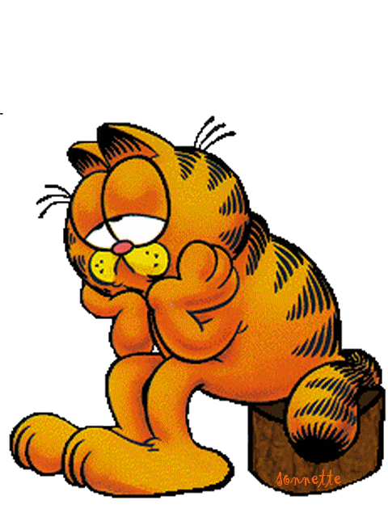
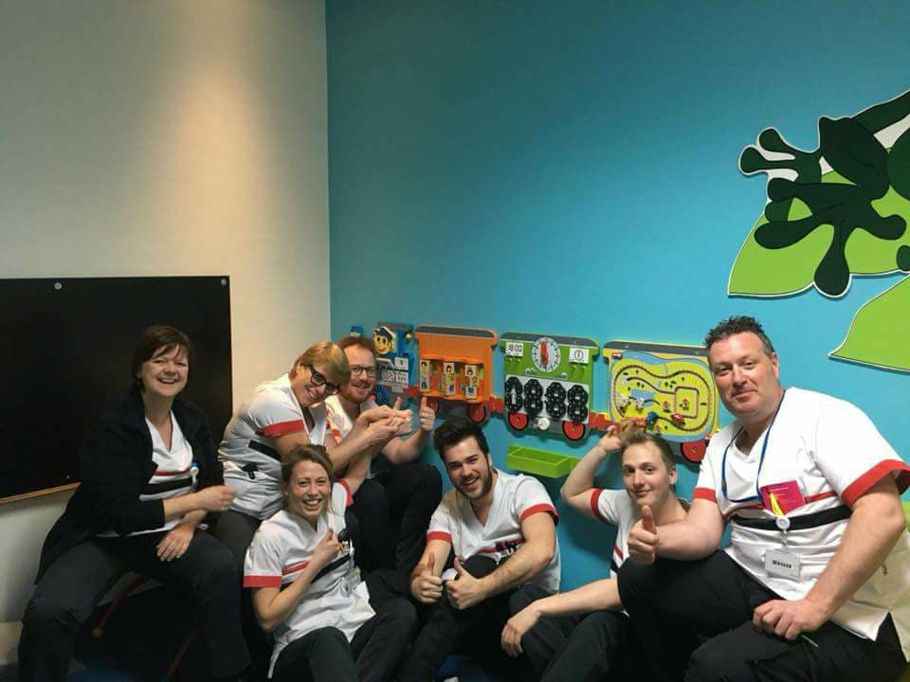
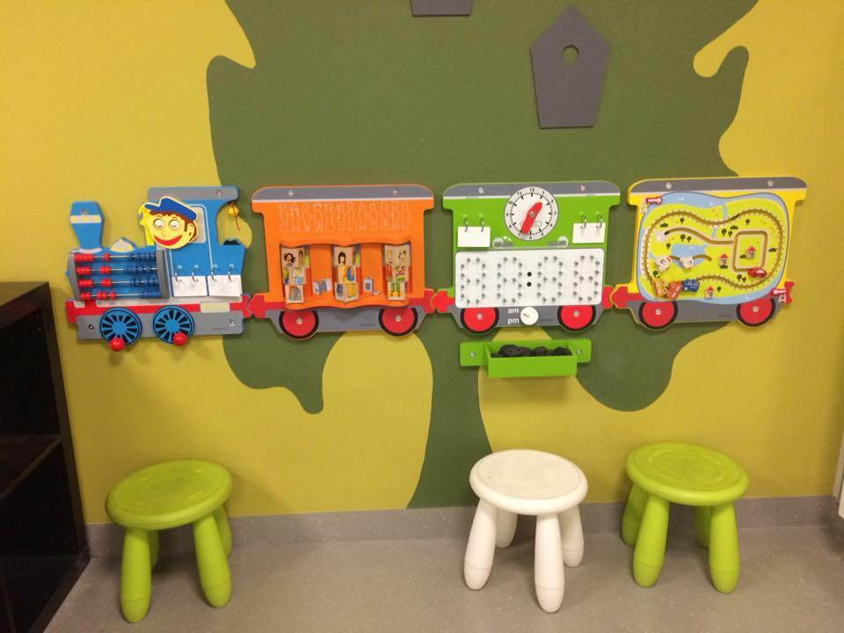
Wachten, wachten, wachten…
Onze activiteiten
Wow, wat hangt daar aan de muur?

Slide 15
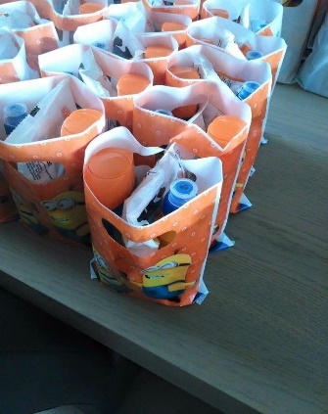
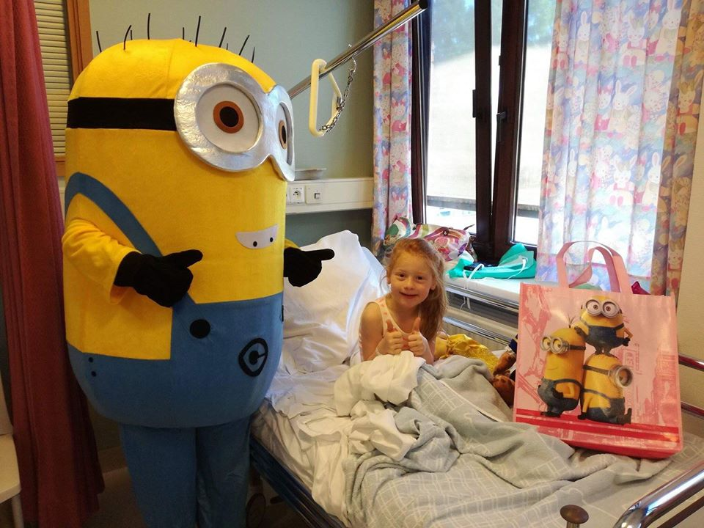
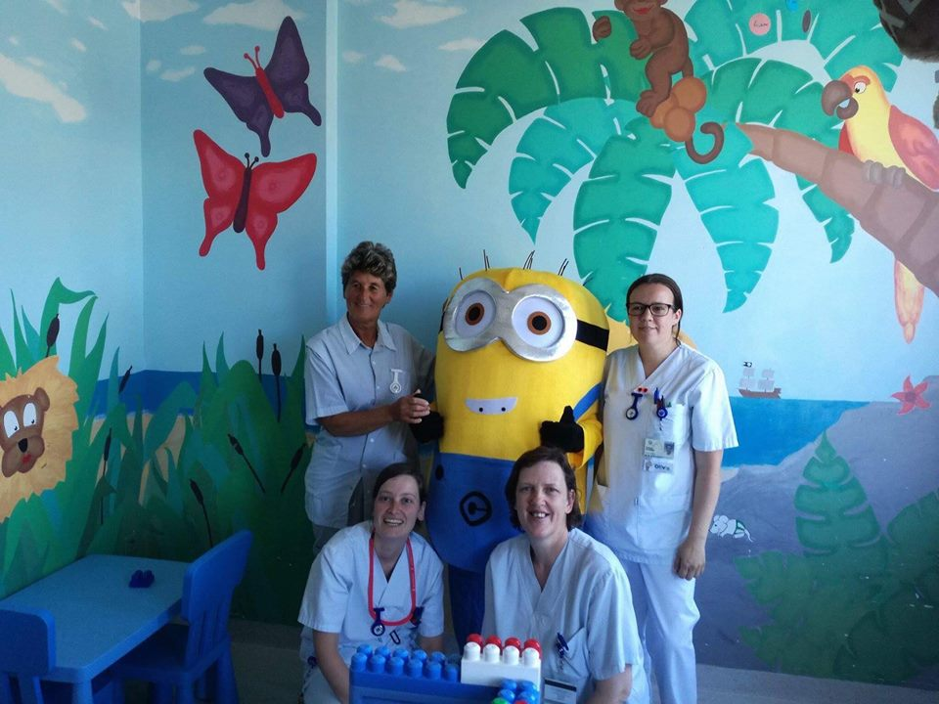
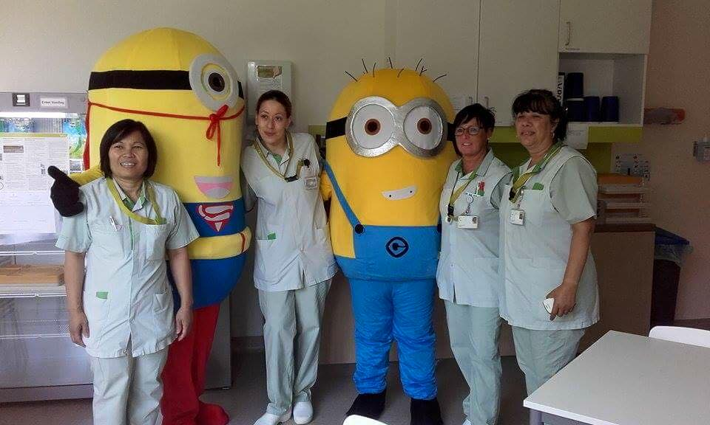
Minions
Onze activiteiten

Slide 16
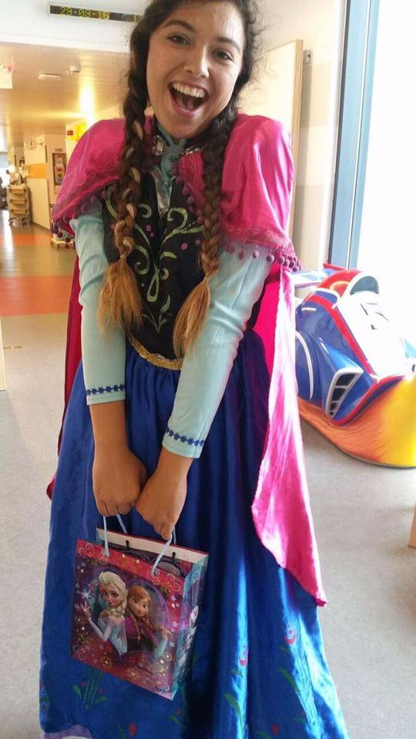
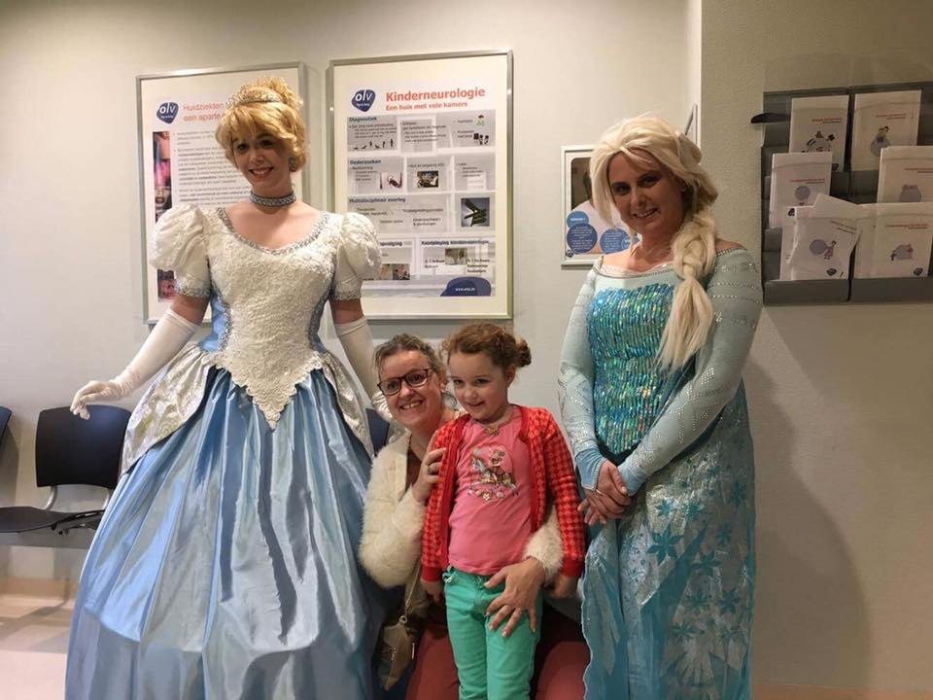
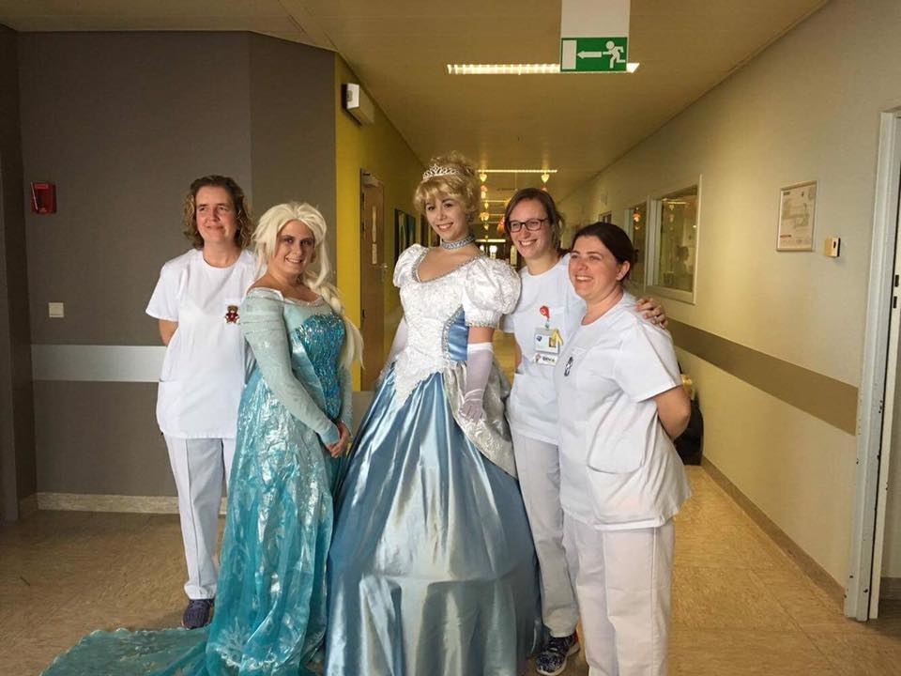
Prinsessen op bezoek!
Onze activiteiten
Oh, een echte prinses die bij mij op bezoek komt!

Slide 17
Piet Ballon
Onze activiteiten
Ik wil een koptelefoon!
En ik zo’n leuke bijenrugzak!

Slide 18
Dolle pret met de kickertafel!
Onze activiteiten

Slide 19
Airhockeytafel
Onze activiteiten

Slide 20
Multimedia op de kinderafdeling
Onze activiteiten

Slide 21
Onze activiteiten
Buitenspeelgoed voor de appeltuin!
WOW! Buiten staat er nu ook speelgoed voor wanneer het zonnetje schijnt!

Slide 22
Snoezelmateriaal
Onze activiteiten

Slide 23
Nieuw kindvriendelijk interieur!
Onze activiteiten
Ja hoor, wat mooi! De oude waren echt aan vervanging toe!
Heb je de nieuwe tafels en stoelen al gezien in de speelruimte?

